Slide 1

ESCUELA NORMAL DE PREESCOLAR
LICENCIATURA EN EDUCACIÓN PREESCOLAR
CICLO ESCOLAR 2020-2021
SEMESTRE: II SECCIÓN: A
CURSO:
PLANEACIÓN Y EVALUACIÓN DE LA ENSEÑANZA Y EL APRENDIZAJE
Mapa conceptual
COMPETENCIAS DE LA UNIDAD:
Elabora diagnósticos de los intereses, motivaciones y necesidades formativas de los alumnos para organizar las actividades de aprendizaje, así como las adecuaciones curriculares y didácticas pertinentes.
Selecciona estrategias que favorecen el desarrollo intelectual, físico, social y emocional de los alumnos para procurar el logro de los aprendizajes.
Evalúa el aprendizaje de sus alumnos mediante la aplicación de distintas teorías, métodos e instrumentos considerando las áreas, campos y ámbitos de conocimiento, así como los saberes correspondientes al grado y nivel educativo.
DOCENTE:
GERARDO GARZA ALCALÁ
NOMBRE DE LAS ALUMNAS:
ANDREA ELIZABETH AGUIRRE RODRIGUEZ #1
VALERIA GALINDO TORRES #4
KAREN MARISOL MARTÍNEZ REYES #13
DANIELA LIZETH MORALES TRUJILLO #20
SALTILLO, COAHUILA DE ZARAGOZA. ABRIL 2021

Slide 2




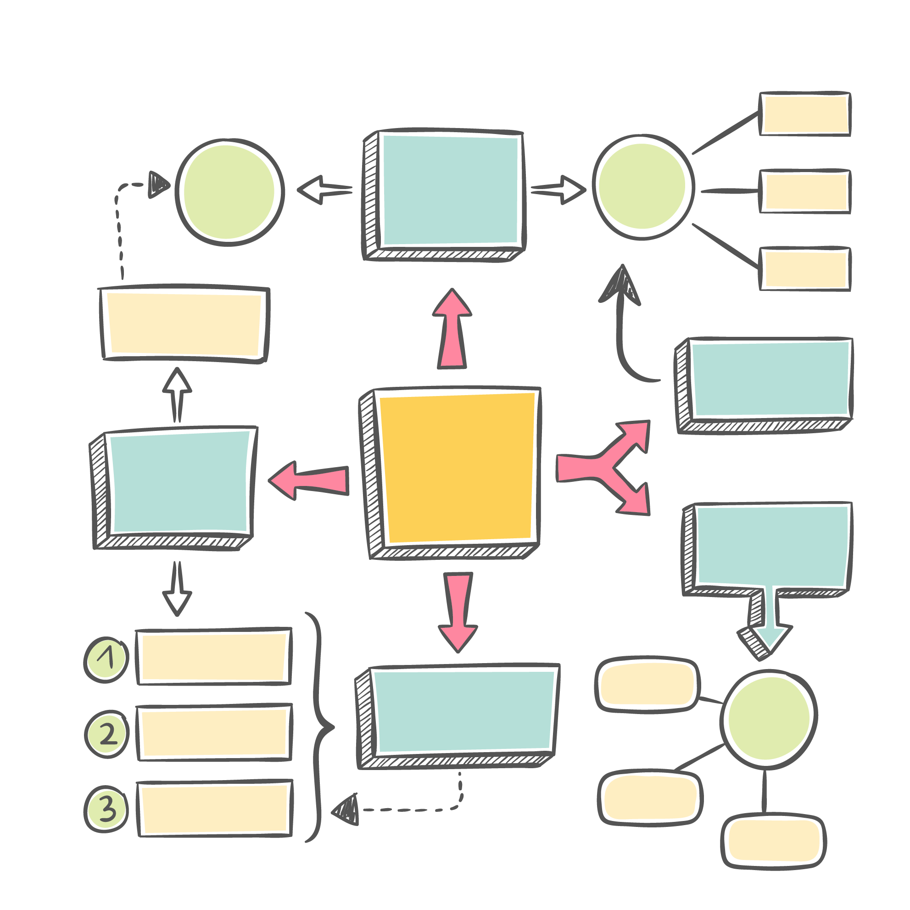



Maneras de organizar el proceso de enseñanza
Planeación
Organización de secuencias didácticas
Ambientes de aprendizaje
Evaluación
busca
tiene como objetivo
Se considera espacio activo
Actividad de aprendizaje
Actividad de evaluación
Optimizar recursos y poner en práctica estrategias con el fin de conjugar factores para garantizar el máximo aprendizaje de los alumnos
porque
Mejorar el desempeño de los estudiantes e identificar sus áreas de oportunidad
Introducción. Se reconocen preconceptos temáticos y se exponen los propósitos. (situaciones simples)
Evaluación inicial o diagnostico.
Ideas y conocimientos previos
Se dan distintas interacciones entre los sujetos de un sistema de aprendizaje activo
Inicio
requiere que
impulsa
Transformación pedagógica
Seguimiento de aprendizajes
Seres humanos
El profesor establezca metas, con base en los Aprendizajes esperados, para lo cual diseña actividades y toma decisiones acerca de la evaluación.
Introducción de contenidos. Situaciones progresivamente mas abstracta, se introducen contenidos (conceptos, habilidades y actitudes).
Se mezclan
Acciones pedagógicas
Evaluación permanente.
Durante el proceso.
Permite realizar adaptaciones a partir del progreso y las dificultades
Metacognición
Conjunto de saberes
Desarrollo
Habilidades
Actitudes
Estructuración del conocimiento. Se realizan actividades de síntesis y sistematización.
Evaluación diagnóstica en las 2 o 3 primeras semanas
¿Cuándo evaluar?
Características
Propósito
Nuevos conocimientos
Evaluación formativa de manera permanente
Procesos metacognitivos
Valores
Aplicación del conocimiento. Se aplican conceptos o procedimientos a situaciones simples o complejas para interpretar la realidad
Evacuación final.
Valoración del logro de los aprendizajes esperados.
Permite el ingreso, la instauración y el desarrollo de formas de trabajo y relaciones.
Construcción didáctica intencional
Cierre
1
Autoevaluaciones
debe combinarse con
2
Heteroevaluaciones
Lugar diferenciado espacial y temporalmente
3
Coevaluaciones
Escenario social que ofrece condiciones para distintas relaciones sociales

Slide 3
Características
Fases
Tipos de planeación
Tiempos de planeación
Principios
Etapas
Planeación por escrito, objetivos y técnicas para llevarlos a cabo estar de forma estructurada.
1
Diagnóstico
el trabajo en el aula debe considerar
Diagnóstico del estado actual (necesidades)
Ignora necesidades sociales amplias, así como las características particulares del alumno, ya que este surge antes de conocer a los alumnos, además de limitar el papel del docente.
Anual
Partir siempre del programa o marco formativo institucional
2
Propósito
Cerrada
Poner al alumno en el centro
Análisis interno y externo (realidad del sistema educacional)
Bimestral
Generar ambientes de aprendizaje cálidos y seguros
Hacer de forma coordinada con los demás docentes
3
Selección estrategias metodológicas
Semanal
Dar mayor importancia a la calidad que a la cantidad de aprendizajes.
Elección de estrategias
Debe ser flexible, ya que no todo se puede prever
4
Herramientas para la elaboración en el aula por competencias
Creciente y progresivo, el docente enriquecerá el curso mediante decisiones y acciones inteligentes para mejorar lo prescrito, utilizando los datos recolectados en su praxis en el aula
¿Dónde está cada alumno? ¿Adónde deben llegar todos?
Diaria
Implementación de los conocimientos
Adecuarse al contexto específico
Flexible
La importancia de que los alumnos resuelvan problemas, aprenda de sus errores y apliquen lo aprendido en distintos contextos.
5
Evaluación de planificación
Ser realista, de modo que su aplicación pueda ser viable
Diversificar las estrategias didácticas
La relación con los contenidos de otras asignaturas y áreas del currículo para fomentar la interdisciplina.
Los saberes previos y los intereses de los estudiantes
Modelar con el ejemplo

Slide 4
Referencias:
Secretaría de Educación Pública (2017). Aprendizajes clave para la educación integral. Plan y programas de estudio para la educación básica. México: SEP.
Díaz Barriga A. (2013). Guía para la elaboración de una secuencia didáctica. Recuperado de http://www.setse.org.mx/ReformaEducativa/Rumbo%20a%20la%20Primera%20Evaluaci%C3%B3n/Factores%20de%20Evaluaci%C3%B3n/Pr%C3%A1ctica%20Profesional/Gu%C3%ADa-secuencias-didacticas_Angel%20D%C3%ADaz.pdf.
T. Karol (2020). Planeación didáctica: características, elementos, tipos, ejemplo. Recuperado de https://www.lifeder.com/planeaciondidactica/#:~:text=Las%20planeaciones%20did%C3%A1cticas%20deben%20tener,programa%20o%20marco%20formativo%20institucional.
Monroy Farías M. (s/f). La planeación didáctica. Recuperado de http://www.setse.org.mx/ReformaEducativa/Rumbo%20a%20la%20Primera%20Evaluaci%C3%B3n/Factores%20de%20Evaluaci%C3%B3n/Pr%C3%A1ctica%20Profesional/La_planeacion_didactica_Miguel%20Monrroy.pdf.
Educación 3.0 (2018). Estas son las 4 fases para una óptima planificación de las clases. Recuperado de https://www.educaciontrespuntocero.com/experiencias/planificacion-de-las-clases/.
Acacia Cultiva (2018). Ambientes de aprendizaje. Recuperado de https://acacia.red/udfjc/wp-content/uploads/sites/5/2018/07/Fundamento_conceptual_Ambientes_de_aprendizaje_para_la_Metodolog%C3%ADa_AAAA.pdf.

